Slide 1
Introducción a la IA en Azure:
Introducción a la
IA generativa y a los agentes
© Copyright Microsoft Corporation. Todos los derechos reservados.
Notes:
Establece expectativas: esta sesión trata sobre conceptos fundamentales, no sobre matemáticas avanzadas de modelos ni codificación avanzada.
Enfatiza en la IA generativa y los agentes como la próxima evolución de las capacidades de IA en Azure.
Enmarca la sesión como práctica: qué son estas cosas, por qué importan y cómo comenzar a usar las herramientas de Azure.

Slide 2
Agenda
Introducción a la IA generativa y a los agentes
Introducción a la IA generativa y a los agentes en Azure
Notes:
Recorre brevemente la agenda: este es un flujo de concepto → plataforma → práctica .
Resalta que los asistentes verán:
Qué es la IA generativa
Qué son los agentes y por qué son importantes
Cómo Azure y Microsoft Foundry reúnen estos elementos
Tranquiliza a los estudiantes diciéndoles que la experiencia práctica llegará más adelante con los laboratorios.

Slide 3
Introducción a la
IA generativa y a los agentes
https://aka.ms/mslearn-intro-gen-ai
© Copyright Microsoft Corporation. Todos los derechos reservados.
Notes:
Usa el vínculo de la diapositiva para ver el módulo de Microsoft Learn del que se deriva esta presentación.
(Ten en cuenta que es posible que el contenido de la diapositiva no coincida exactamente con el contenido autodirigido de Microsoft Learn, pero debería reflejar los mismos objetivos de aprendizaje clave).

Slide 4
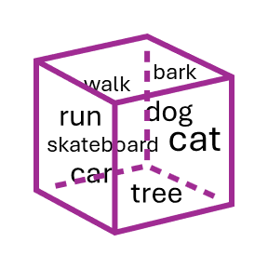
¿Qué es la inteligencia artificial generativa?
Modelos de lenguaje grandes (LLM)*:
Generar respuestas basadas en indicaciones de lenguaje natural.
La salida puede ser lo siguiente:
  Lenguaje natural (texto o voz)
  Imágenes (estáticas o vídeos)
  Código (Python, C#, SQL, JavaScript, etc.)
  …
Entre las aplicaciones de IA generativa, se incluyen:
  Bots de chat inteligentes que generan respuestas dinámicamente (sin respuestas codificadas de forma rígida o lógica)
  Asistentes de IA creativos que pueden producir texto original, ilustraciones y código
  La base para la IA de agentes: automatización a través de agentes inteligentes y conectados
…?
…!
*Se usan pequeños modelos de lenguaje (SLM) más compactos en dispositivos y otros entornos restringidos por lenguaje
Notes:
Define claramente IA generativa: IA que crea contenido nuevo, no solo clasifica o predice.
Destaca que la salida puede ser:
Texto y voz
Imágenes y videos
Código
Haz la distinción entre:
Sistemas tradicionales basados en reglas
Modelos generativos que responden dinámicamente a las indicaciones
Presenta la idea de que la IA de agentes se basa en la IA generativa.

Slide 5
Modelos de IA generativa
Los LLM se basan en la arquitectura del modelo transformador.
Los modelos encapsulan relaciones contextuales entre tokens de lenguaje.
Los tokens se codifican como incrustaciones basadas en vectores.
Los valores de incrustación se codifican con atención: para cada token, los valores se basan en la influencia ponderada de los tokens que lo rodean en los datos de aprendizaje.
Las incrustaciones forman un espacio vectorial multidimensional.
  Los tokens semánticamente similares tienen indicaciones similares.
  Las ponderaciones basadas en la atención permiten que los cálculos vectoriales predigan finalizaciones de "siguiente palabra".
+
“I heard a dog bark at a cat … skateboard … puppy … car…”
≈
a
[-3, 5, 5]
heard
[-2, 2, 4]
bark
[9, 2, 10]
dog
[10, 3, 2]
puppy
[5, 3, 2 ]
cat
[10, 3, 1]
at
[-5, -1, 1]
I
car
[-2, -2,1]
[2, 0, -1]
skateboard
[-3, -2, 2]
Notes:
Explica los tokens e incrustaciones a nivel conceptual, sin necesidad de matemáticas.
Ideas clave que hay que transmitir:
El lenguaje se divide en tokens
Los tokens se representan como vectores (incrustaciones)
Significados similares → direcciones vectoriales similares
Explica la atención de forma intuitiva: los modelos sopesan palabras cercanas para determinar el significado.
Refuerza la idea de que los LLM predicen lo que viene a continuación, un token cada vez, como texto predictivo supercargado en tu teléfono.

Slide 6
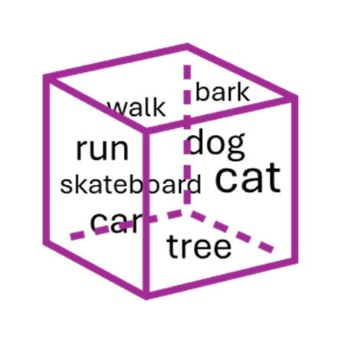
¿Qué son los agentes?
Asistentes de IA autónomos y capaces de actuar
Los agentes usan lo siguiente:
Un modelo para la comprensión del lenguaje y el razonamiento
Instrucciones para definir el comportamiento y el ámbito
Herramientas que pueden usar para lo siguiente:
  Buscar conocimientos para contextualizar el trabajo
  Realizar acciones para automatizar tareas
Los agentes colaboran con:
Usuarios humanos, para ayudarles con tareas y procesos
Otros agentes, para crear flujos de trabajo de agentes especializados, cada uno con sus propias responsabilidades
Modelo
Instrucciones
Herramientas
Agente
Conocimiento
Acciones
Notes:
Define un agente como más que un modelo:
Tiene instrucciones
Puede usar herramientas
Puede realizar acciones
Enfatiza la diferencia entre lo siguiente:
"Hacer una pregunta a un modelo"
"Dar un objetivo a un agente"
Destaca la colaboración:
Agentes+ seres humanos
Agentes + otros agentes
Haz hincapié en la autonomía, pero dentro de los límites definidos.

Slide 7
Ejercicio opcional
Exploración de la IA generativa
En este ejercicio, experimentarás con un modelo de IA generativa.
Tiempo estimado: 15 minutos
Inicia el ejercicio en:
https://go.microsoft.com/fwlink/?linkid=2339547
Nota: Realizarás tareas similares en Microsoft Foundry en un laboratorio posterior.
© Copyright Microsoft Corporation. Todos los derechos reservados.
Notes:
Este ejercicio no requiere una suscripción a Azure. Los estudiantes pueden completar el laboratorio en su propio explorador o en cualquier VM hospedada. Los alumnos realizarán tareas similares en un entorno basado en Microsoft Foundry en un laboratorio posterior.
Usa este laboratorio cuando impartas los temas conceptuales como una clase independiente de medio día. De lo contrario, omite este laboratorio si dispones de poco tiempo.

Slide 8

Comprobación de conocimientos
1
¿Qué es un modelo de lenguaje grande (LLM)?
Un tipo de modelo de IA diseñado para generar texto similar al humano.
Un modelo que solo procesa imágenes, no texto.
Un modelo pequeño y eficiente para dispositivos móviles.
2
¿Qué son los vectores de incrustación?
Palabras adicionales agregadas por un modelo transformador para mejorar la generación de texto.
Pequeños modelos de lenguaje que se usan para tareas específicas.
Representaciones vectoriales de tokens que capturan el significado semántico.
3
¿Qué hace una capa de atención en un modelo transformador?
Elimina las palabras irrelevantes del texto de entrada.
Examina las relaciones entre cada token y los tokens que lo rodean.
Marca el contenido inapropiado en el texto generado.
Notes:
Deja unos minutos para que los alumnos piensen las preguntas y, después, muestra las respuestas correctas.

Slide 9
Comenzar con la
IA generativa y agentes en Azure
https://aka.ms/mslearn-get-started-gen-ai-agents
© Copyright Microsoft Corporation. Todos los derechos reservados.
Notes:
Usa el vínculo de la diapositiva para ver el módulo de Microsoft Learn del que se deriva esta presentación.
(Ten en cuenta que es posible que el contenido de la diapositiva no coincida exactamente con el contenido autodirigido de Microsoft Learn, pero debería reflejar los mismos objetivos de aprendizaje clave).

Slide 10
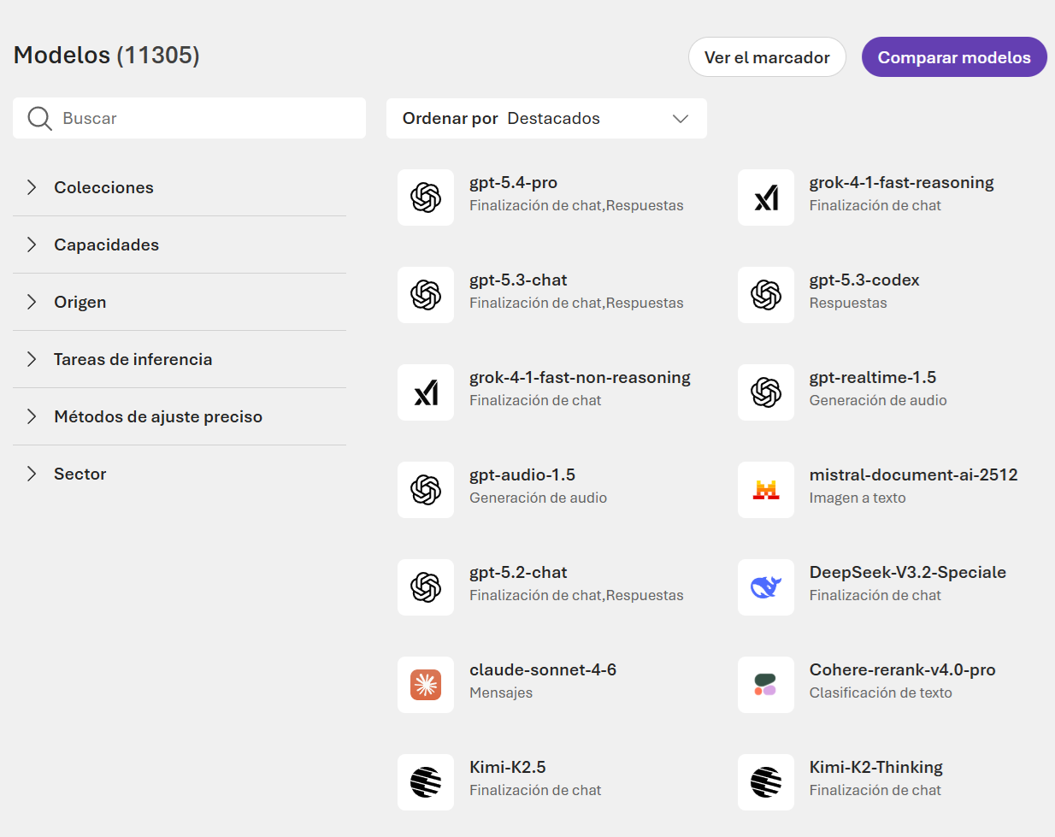
Modelos de Microsoft Foundry
Un catálogo completo de modelos:
Microsoft comercializa directamente los Foundry Models
  Se facturan en la suscripción a Azure.
  Modelos de Azure OpenAI
  Otras colecciones de modelos
Foundry Models de partners y comunidad
  Compra a proveedores de terceros de confianza
  Consideraciones sobre la implementación de modelo
  Tipo de implementación: dónde se procesan los datos y cómo se paga
  Versión: versión del modelo y directiva de actualización automática
  Límites de uso: número máximo de tokens por minuto
  Límites de protección: directivas de IA responsables
Notes:
Explica Microsoft Foundry como una plataforma de entrega y catálogo de modelo.
Diferencias clave:
Modelos proporcionados por Microsoft (Azure OpenAI)
Modelos de asociados y de la comunidad
Destaca factores de decisión:
Tipo de implementación
Versiones y actualizaciones
Límites de frecuencia
Límites de protección e IA responsable
Enfatiza: Foundry te ayuda a elegir intencionadamente, no de forma aleatoria.

Slide 11
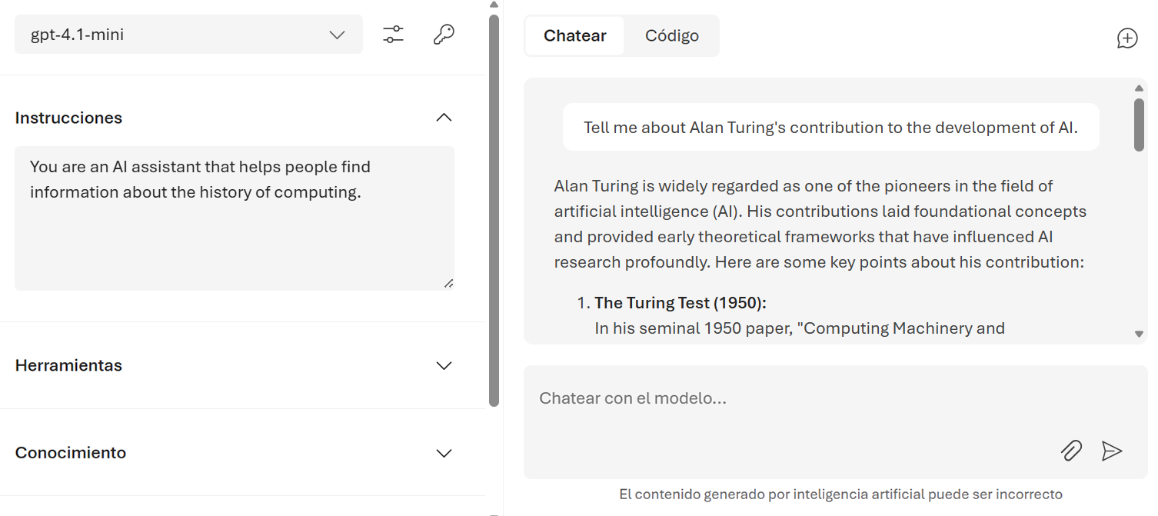
Uso de un modelo de IA generativa
Enviar indicaciones para generar respuestas
Usa el entorno de pruebas del modelo para explorar y probar modelos
Usa las API de OpenAI para consumir modelos desde el código
Configura el comportamiento del modelo con:
  Instrucciones (instrucciones del sistema): especifica el contexto y las directrices para las respuestas
  Entrada (indicaciones del usuario): usa indicaciones explícitas con detalles suficientes para generar la salida deseada.
  Parámetros: controla los factores como "creatividad" y longitud de respuesta
from openai import OpenAI
client = OpenAI(
base_url="https://your-foundry-endpoint",
api_key="your-api-key")
response = client.responses.create(
model="your-model-deployment-name",
input="What is the Turing Test?")
print(response.output)
Notes:
Introduce el área de juegos del modelo como un espacio de experimentación seguro.
Haz hincapié en el valor de lo siguiente:
Probar solicitudes
Ajustar parámetros
Capturar configuraciones antes de programar
Recorre el fragmento de código de Python en un nivel alto:
Punto de conexión
Clave de API
Envío de la solicitud
Refuerza la idea de que los mismos conceptos se aplican en todos los idiomas.

Slide 12
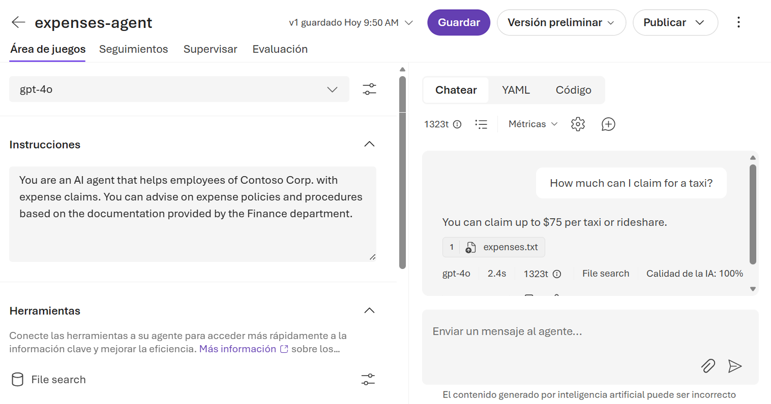
Creación de agentes
Desarrollar agentes con Foundry Agent Service
Guarda las configuraciones de un modelo como agente con nombre o accede directamente al desarrollo del agente.
Agrega herramientas a tu agente.
  Conocimiento: busca archivos, explora la Web o conéctate a orígenes de datos.
  Acciones: usa servicios conectados o genera código para automatizar tareas.
Experimenta y prueba en el área de juegos del agente.
Usa la API de proyectos de Foundry para conectarte al agente desde el código.
from azure.identity import DefaultAzureCredential
from azure.ai.projects import AIProjectClient
project_client = AIProjectClient(
endpoint=myEndpoint,
credential=DefaultAzureCredential())
agent = project_client.agents.get("expenses-agent")
openai_client = project_client.get_openai_client()
response = openai_client.responses.create(
input=[{"role": "user", "content": "¿Cómo puedo enviar una reclamación de expense gastos?"}],
extra_body={"agent": {"name": agent.name, "type": "agent_reference"}})
print(response.output_text)
Notes:
Coloca la creación del agente como paso siguiente lógico después de usar modelos.
Explicación:
Instrucciones persistentes de agentes
Los agentes pueden acceder a herramientas y conocimientos.
Destaca herramientas:
Búsqueda de datos para obtener conocimientos
Acciones que automatizan tareas
Enfatiza que los agentes se pueden consumir a través de API, al igual que los modelos.

Slide 13
Ejercicio
Introducción a Microsoft Foundry
En este ejercicio aprenderás a:
Experimentar con un modelo implementado en el área de juegos del portal de Foundry
Configurar instrucciones y herramientas
Guardar la configuración como un agente.
Tiempo estimado: 35 minutos
Inicia el ejercicio en:
https://go.microsoft.com/fwlink/?linkid=2347367
© Copyright Microsoft Corporation. Todos los derechos reservados.
Notes:
Instructores:
Personaliza esta diapositiva para incluir el vínculo al entorno de laboratorio hospedado y las instrucciones personalizadas.
Este ejercicio requiere una suscripción a Azure, que debe proporcionar el proveedor de servicios de hosting del laboratorio que le presta servicio para impartir este curso.
Si no puedes proporcionarle a los alumnos suscripciones a Azure, puedes realizar una demostración del laboratorio con tu propia suscripción (si dispones de una) o pedir a los alumnos que realicen el laboratorio opcional que aparece anteriormente en este módulo.

Slide 14
Comprobación de conocimientos
1
¿Qué describe mejor el catálogo de Foundry Models?
Un catálogo que consta solo de modelos básicos exclusivos de Microsoft
Un centro centralizado para descubrir, filtrar y comparar modelos de IA generativa de varios proveedores
Una herramienta que reemplaza la necesidad de una suscripción a Azure
2
En el portal de Foundry, ¿cuál es la principal ventaja de usar el área de juegos del modelo antes de escribir código?
Te permite probar solicitudes, comparar modelos y capturar la configuración de trabajo que puedes reutilizar en el código.
Implementa el modelo para ti y acaba con la necesidad de usar una API.
Reemplaza las instrucciones del sistema generando automáticamente el mejor aviso del sistema para cada escenario.
3
¿Qué línea de este código de Python envía una solicitud a un agente?
agent = project_client.agents.get(…)
openai_client = project_client.get_openai_client()
respuesta = response = openai_client.responses.create(…)
Notes:
Deja unos minutos para que los alumnos piensen las preguntas y, después, muestra las respuestas correctas.

Slide 15

Resumen
Qué has aprendido
Introducción a la IA generativa y a los agentes
¿Qué es la inteligencia artificial generativa?
Modelos de IA generativa
¿Qué son los agentes?
Introducción a la IA generativa y a los agentes en Azure
Modelos de Microsoft Foundry
Uso de un modelo de IA generativa
Creación de agentes
© Copyright Microsoft Corporation. Todos los derechos reservados.
Notes:
Resumen del recorrido:
Qué es la IA generativa
Cómo funcionan los modelos de forma conceptual
Qué agentes se agregan
Cómo Azure y Foundry permiten todo esto
Cierra con seguridad:
Los alumnos no necesitan ser expertos en aprendizaje automático.
Azure proporciona puntos de entrada administrados y guiados.

